Slide 1
في هذا النشاط تتهيأ لبدء تعلم موضوعات الفصل الثامن
4
3
2
1
تهيئة الفصل

Slide 2


السؤال الأول
أدخل القيمة الصحيحة للنسبة المئوية 26% من العدد 500

Slide 3
السؤال الثاني
أدخل القيمة الصحيحة للنسبة المئوية 65% من العدد 360

Slide 4

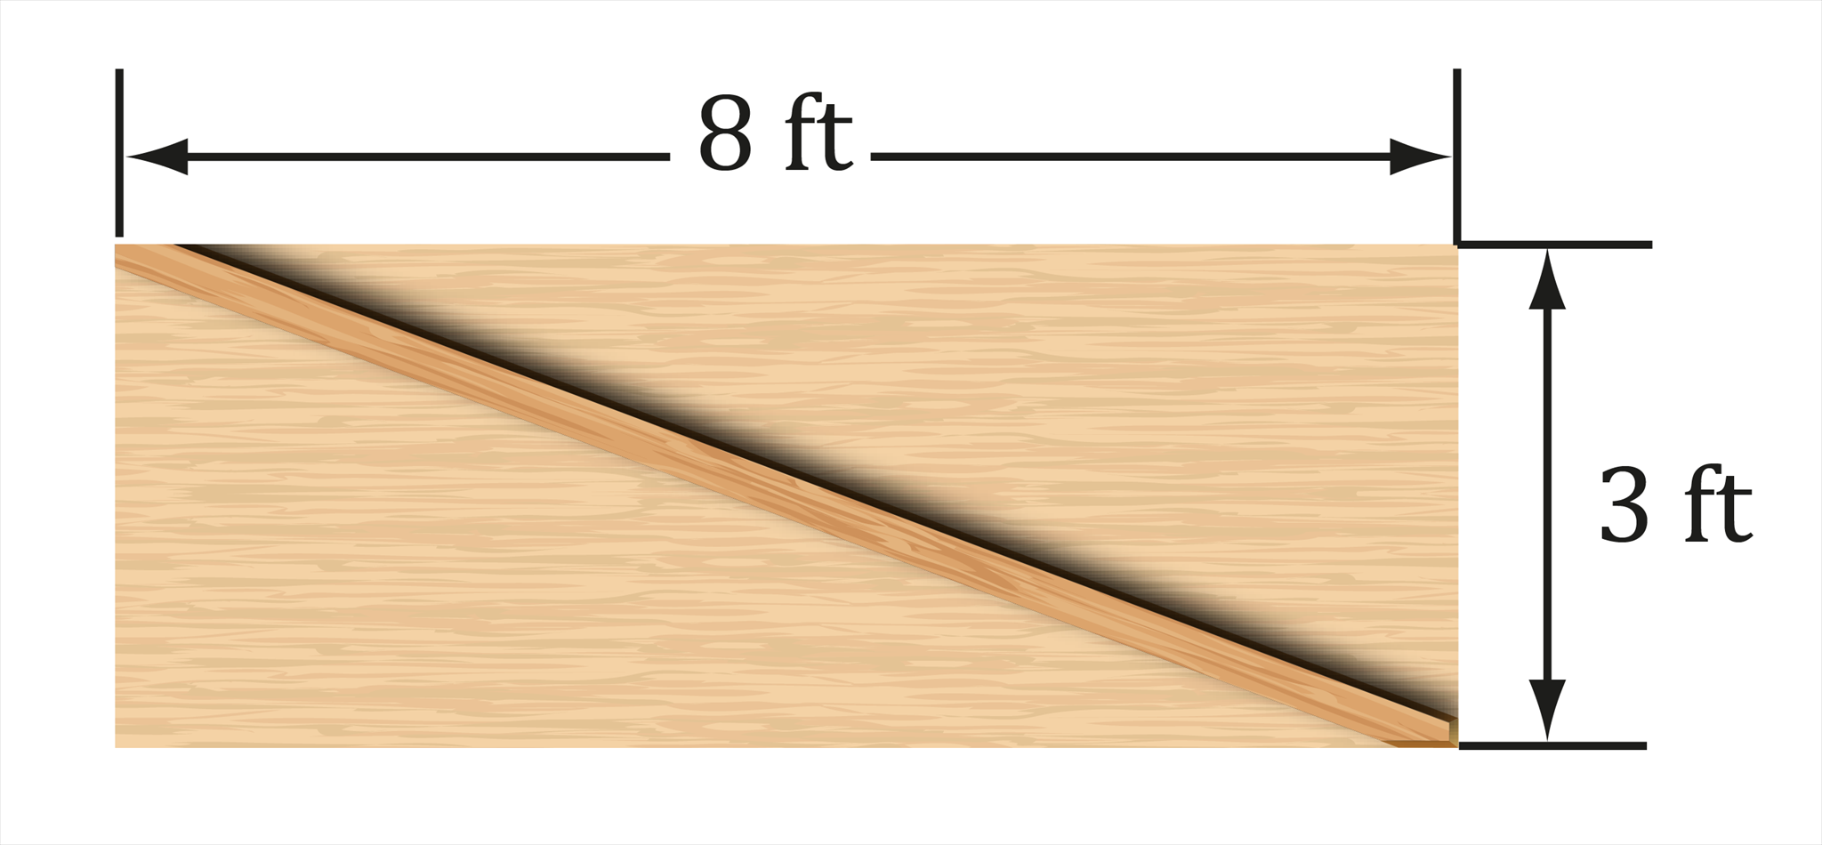
السؤال الثالث
اختر الإجابة الصحيحة مما يأتي :
إذا أراد أحمد أن يضع دعامة على لوح من الخشب كما في الشكل أدناه ، فإن طول هذه الدعامة تقريباً يساوي :
9 ft
B
9.5 ft
A
10 ft
D
8.5 ft
C

Slide 5
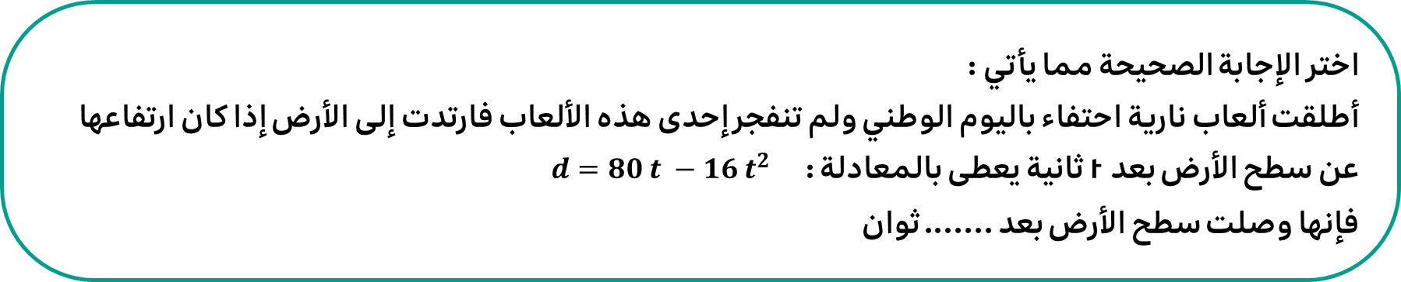
السؤال الرابع
اختر الإجابة الصحيحة مما يأتي :
أطلقت ألعاب نارية احتفاء باليوم الوطني ولم تنفجر إحدى هذه الألعاب فارتدت إلى الأرض إذا كان ارتفاعها عن سطح الأرض بعد t ثانية يعطى بالمعادلة : $d=80 t −16 t^{2}$
فإنها وصلت سطح الأرض بعد ....... ثوان
4
B
6
A
5
D
3
C

Slide 6
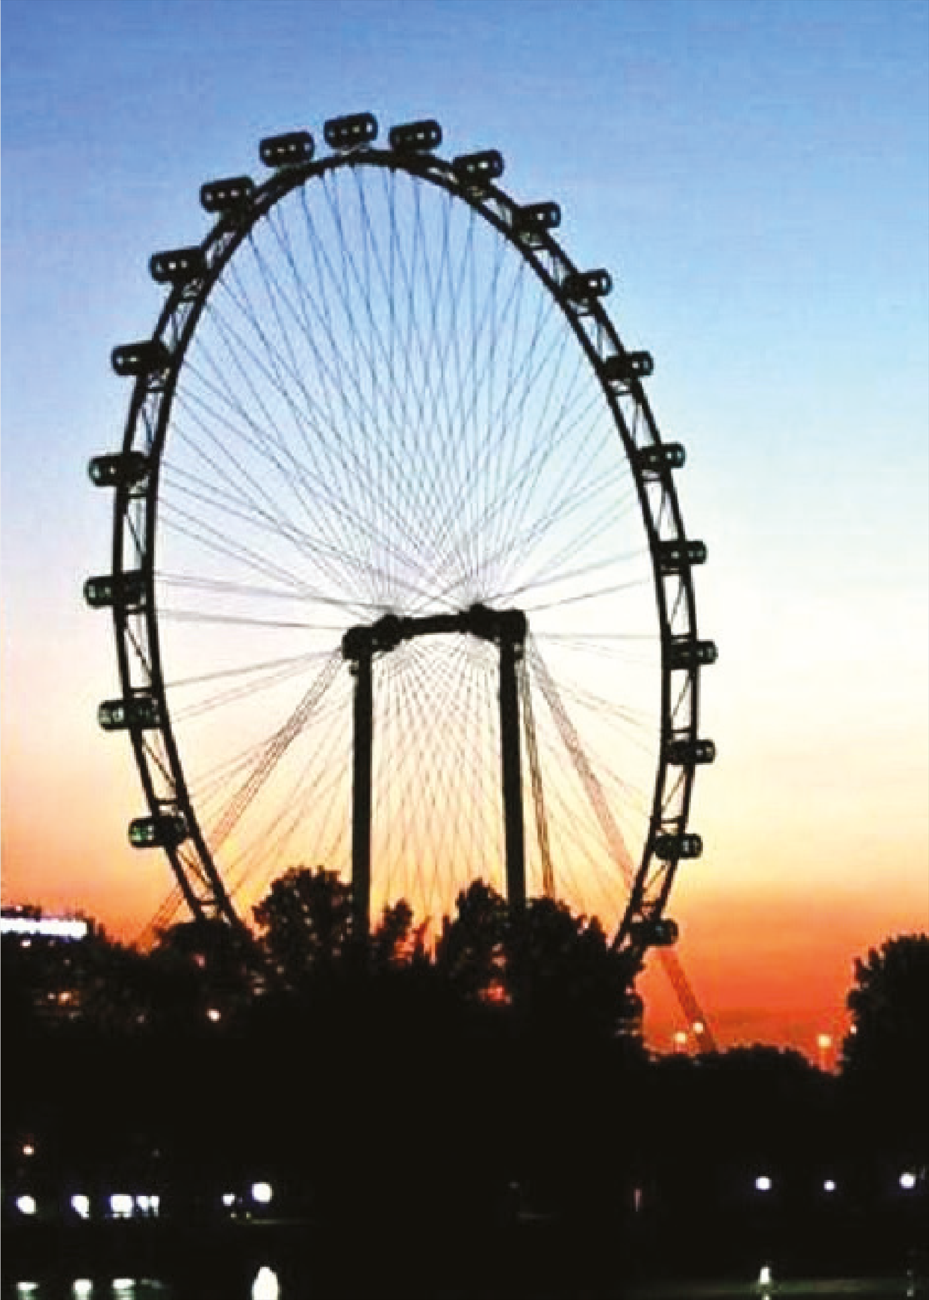




لماذا ؟
إذا ركبت العجلة الدوَّارة، فإن بُعدك عن مركز دورانها يكون ثابتًا، فإذا كانت المسافة بين موقعك ومركزها
44 ft ، فيمكنك أن تجد المسافة التي تقطعها في دورة واحدة. ما هي هذه المسافة ؟
$$22 π$$
B
$$11 π$$
A
$$88 π$$
D
$$44 π$$
C
لماذا ؟

Slide 7
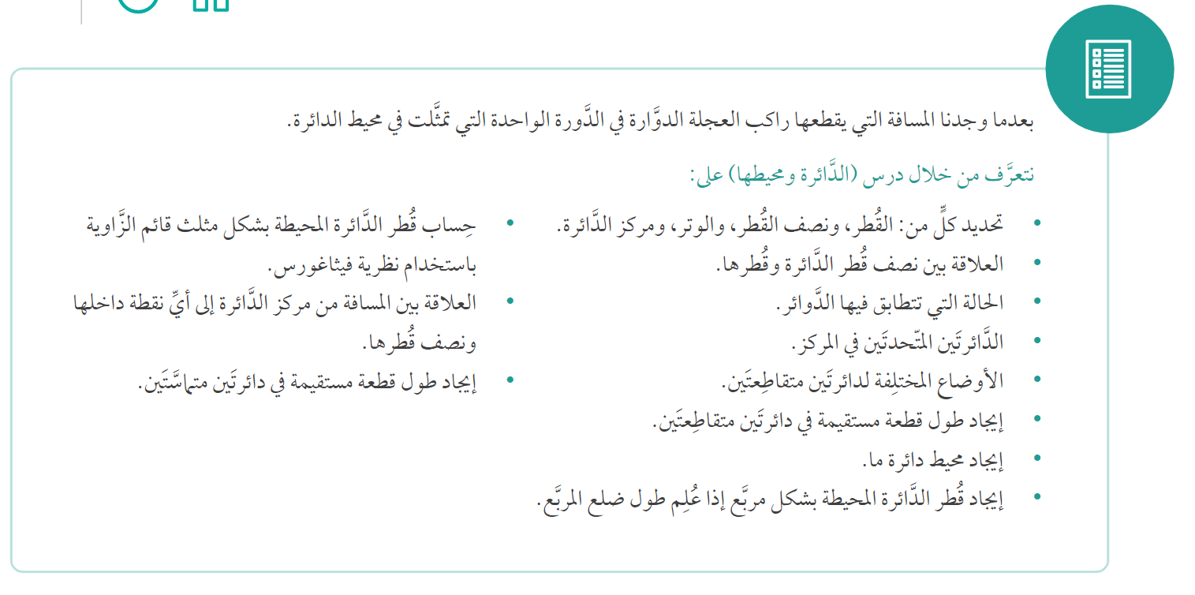
أهداف الدرس

Slide 8


عزيزي الطالب دعنا نتعرف على نصف القطر ، الوتر ، القطر في الدائرة
من خلال مشاهدتنا معا لـ مقطع الفيديو التالي
تحقق من فهمك
في هذا النشاط نتدرب على تعيين القطع المستقيمة الخاصة في الدائرة
3
2
1
تعيين القطع المستقيمة في الدائرة

Slide 9


Slide 10

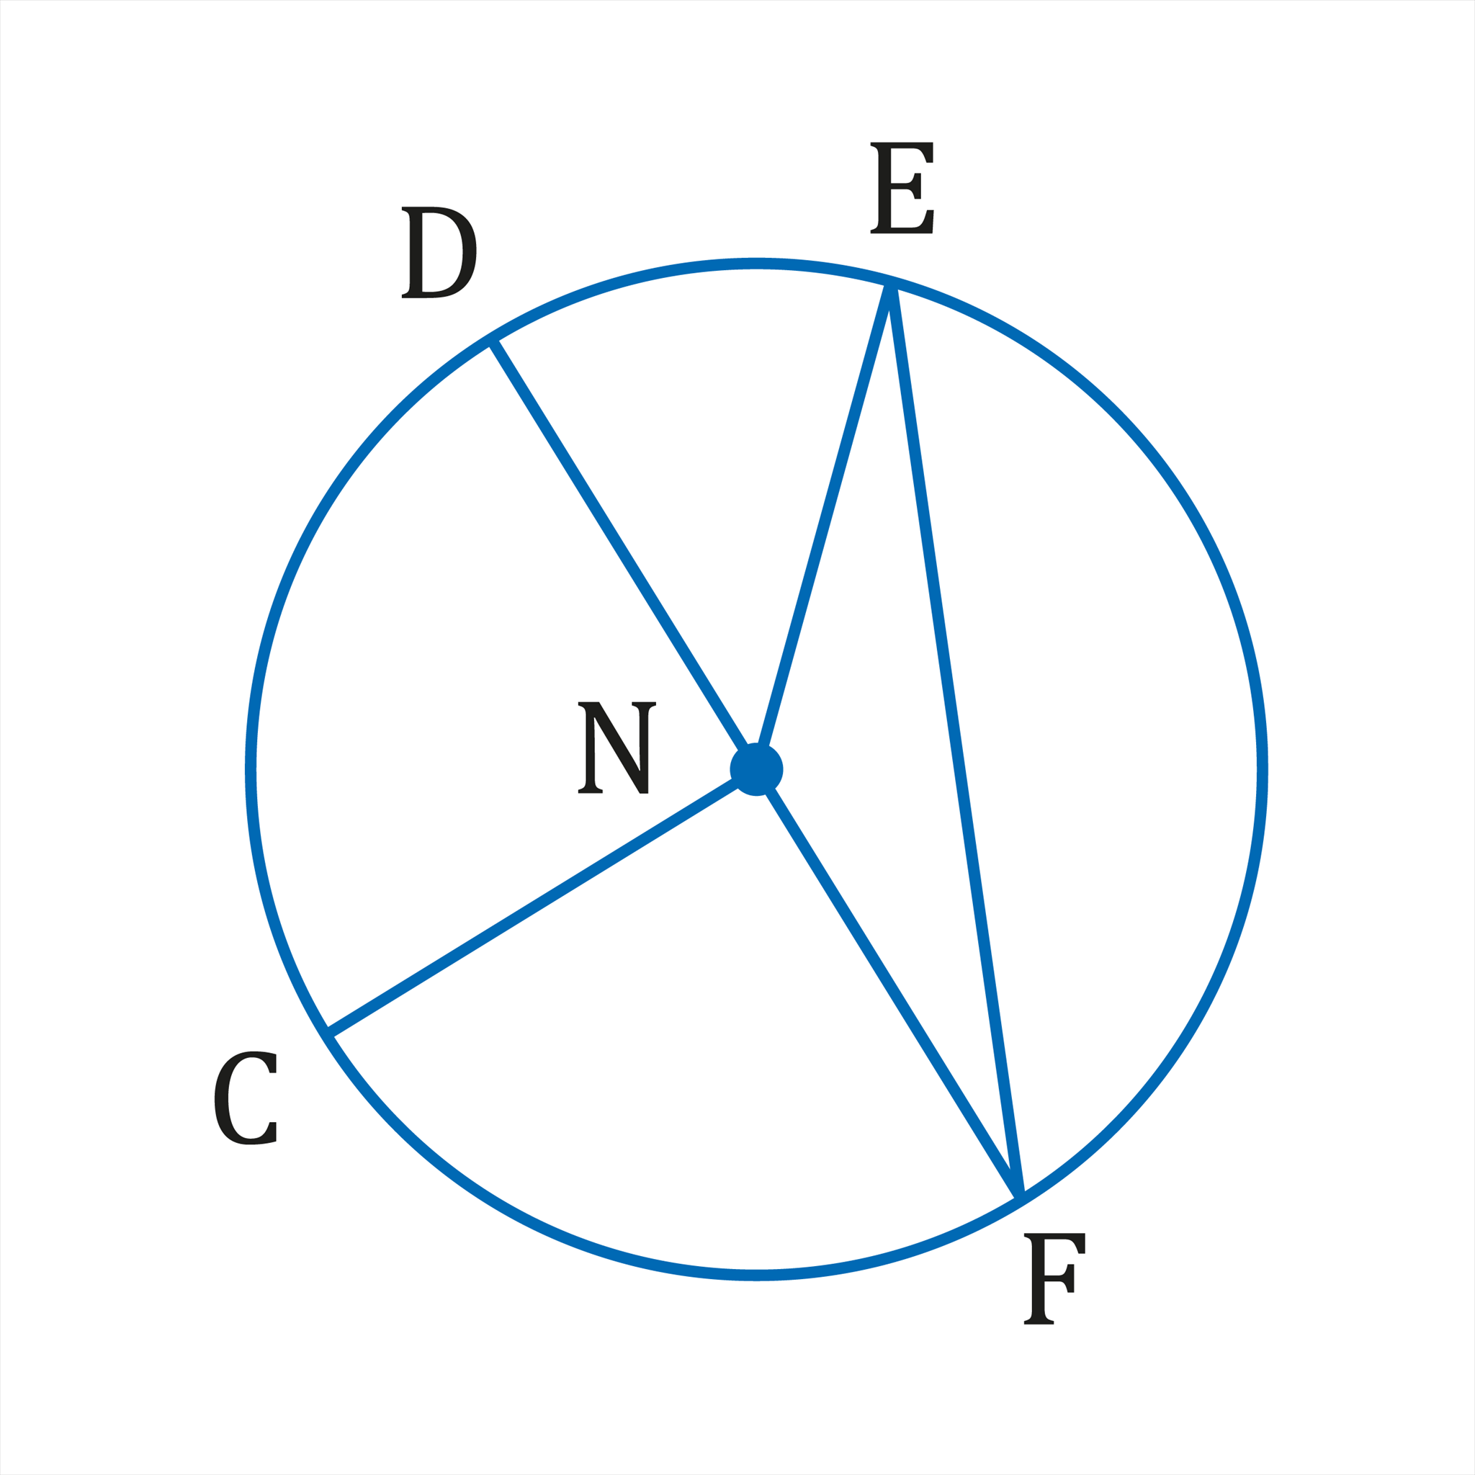
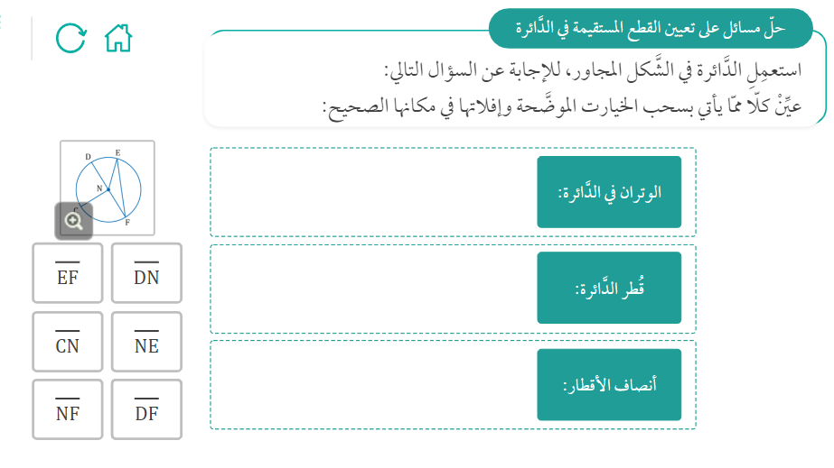
السؤال الأول
استعمل الدائرة في الشكل المجاور ،لـ للحصول على الاجابة
..........................................................
وتران في الدائرة N
..........................................................
قطر في الدائرةN
..........................................................
نصف قطر في الدائرةN

Slide 11
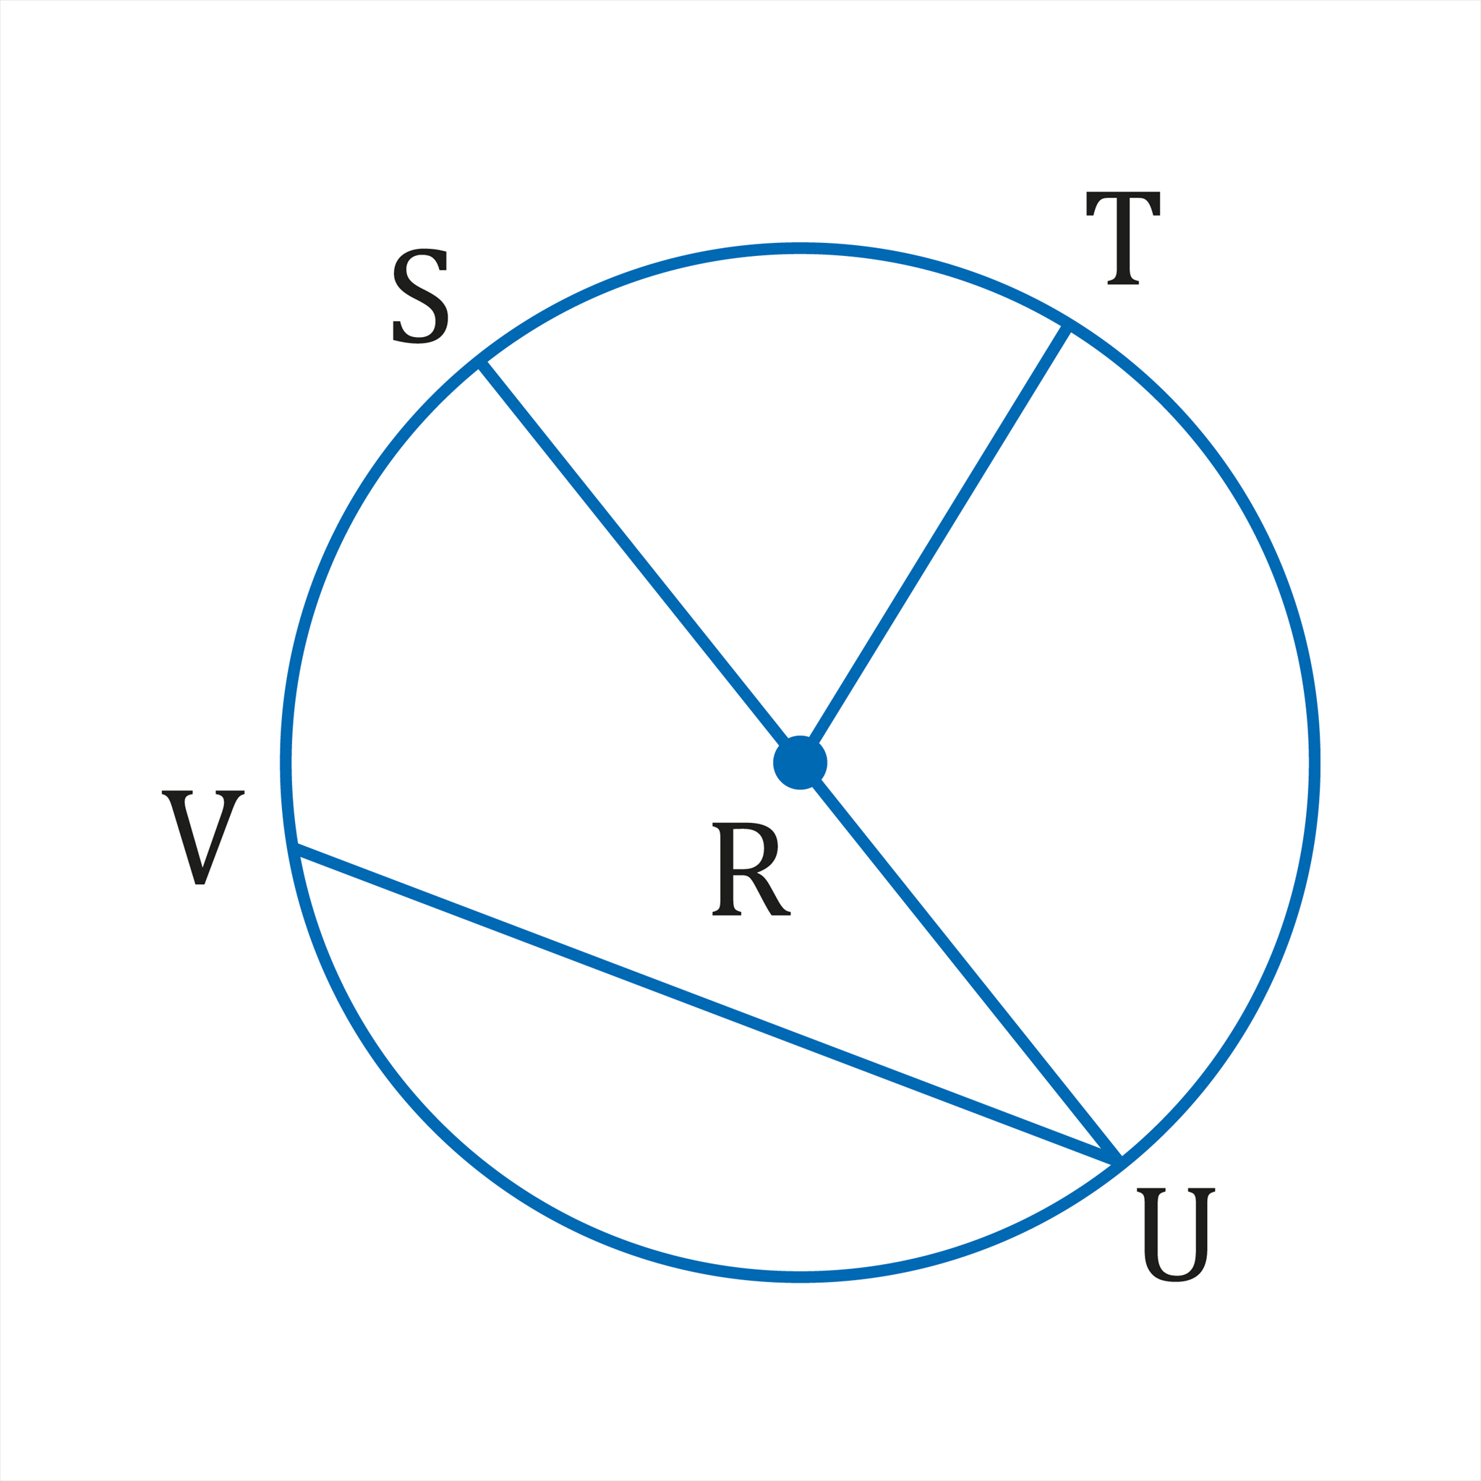





السؤال الثاني
مركز الدائرة في الشكل المجاور هو
$$V$$
C
$$S$$
B
$$T$$
A
$$U$$
F
$$R$$
D

Slide 12

السؤال الثالث
هل $\overline{UV}$ قطر في الدائرة
لا
نعم
B
A

Slide 13
عزيزي الطالب دعنا نتعرف على العلاقة بين نصف قطر الدائرة وقطرها ، كيف نجد قطر الدائرة
، كيف نجد نصف قطر الدائرة من خلال مشاهدتنا معا لـ مقطع الفيديو التالي
تحقق من فهمك
في هذا النشاط نتدرب على إيجاد القطر ونصف القطر في الدائرة
2
1
العلاقة بين القطر ونصف القطر

Slide 14


Slide 15
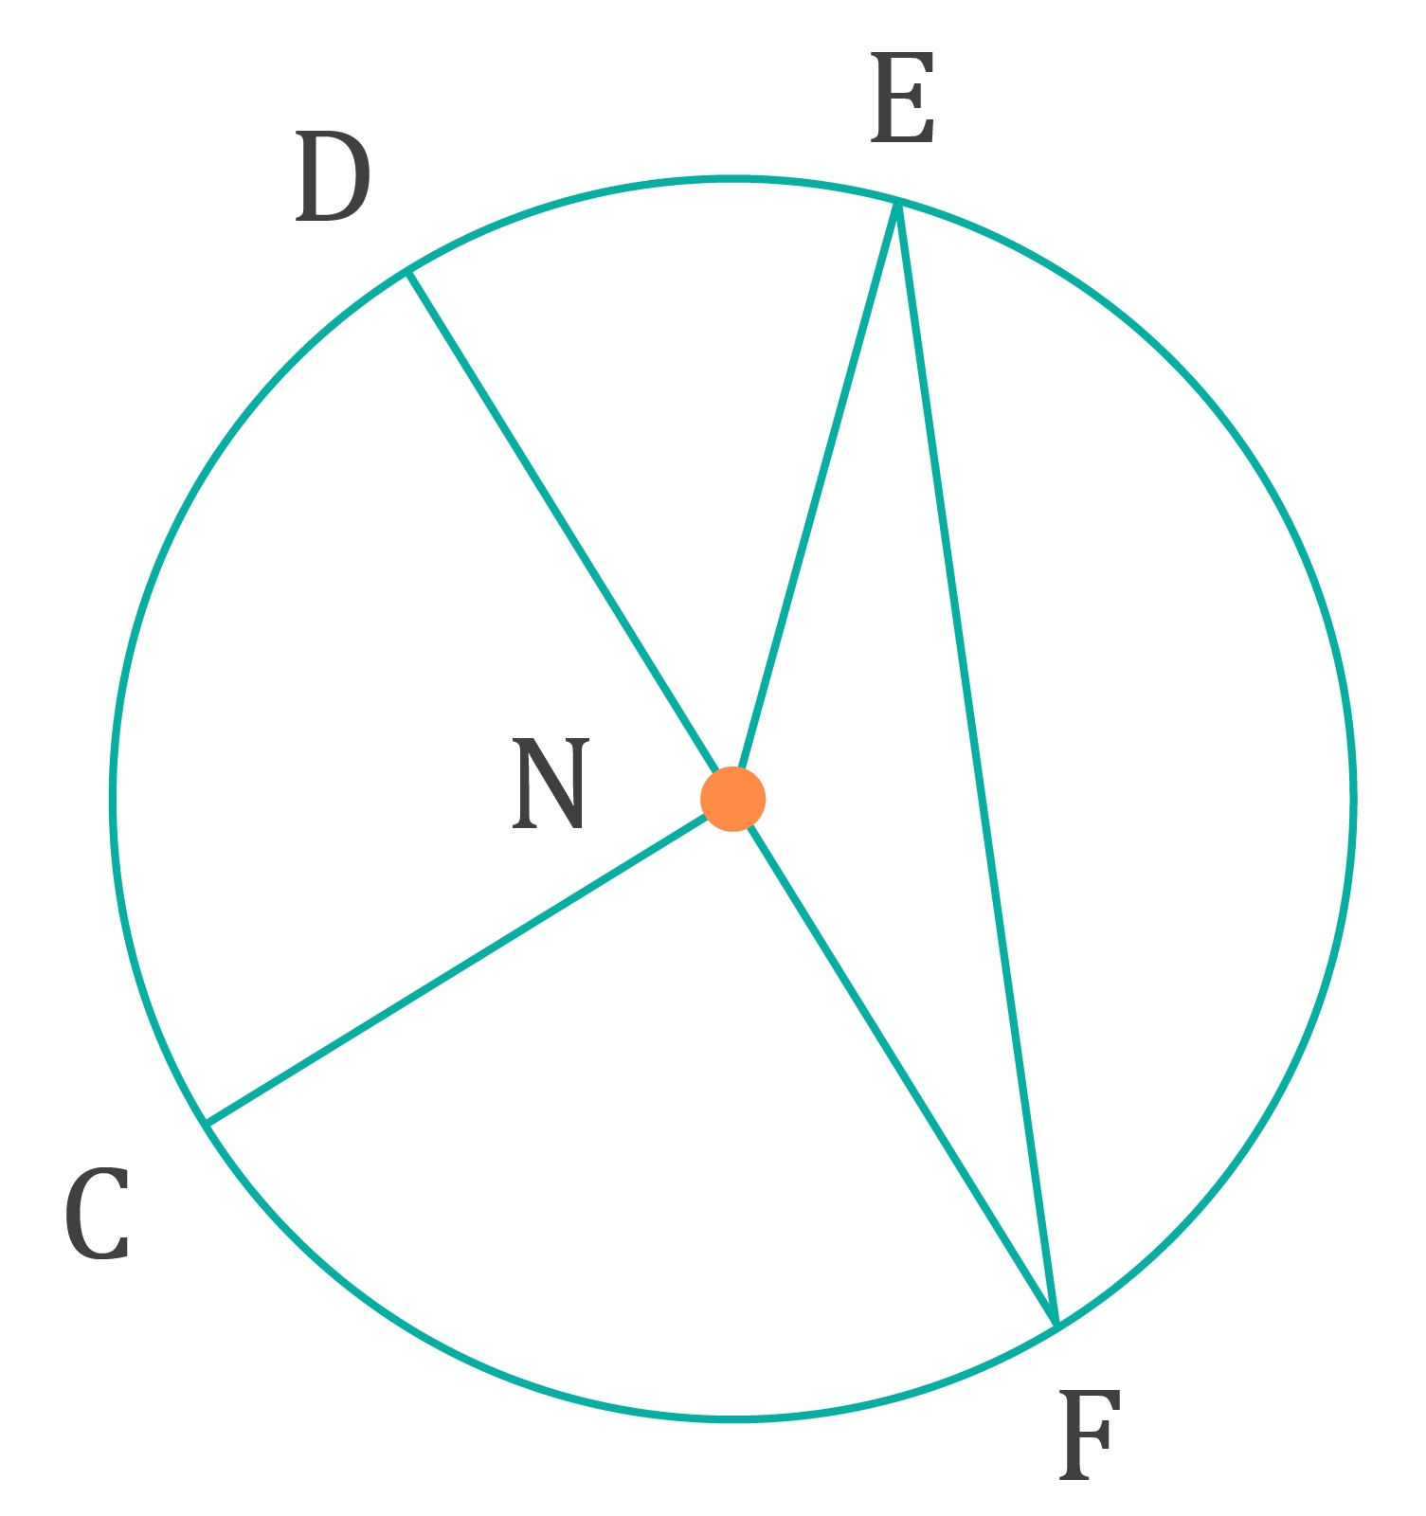
السؤال الأول
طول قطر الدائرة N ، إذا كان EN= 13 ft

Slide 16
السؤال الثاني
إذا كان SU = 16.2 cm ، فإن RT يساوي :
9 cm
B
32.4 cm
A
8.1 cm
D
16.2 cm
C

Slide 17
عزيزي الطالب دعنا نتعرف على أيجاد طول قطعة مستقيمة ، في دائرتين متقاطعتين
من خلال مشاهدتنا معا لـ مقطع الفيديو التالي
تحقق من فهمك
في هذا النشاط نتدرب على إيجاد أطوال قطع مستقيمة في دوائر متقاطعة
2
1
إيجاد قياسات في دائرتين متقاطعتين

Slide 19
السؤال الأول
إذا كان SU = 16.2 cm ، فإن RT يساوي :
9 cm
B
32.4 cm
A
8.1 cm
D
16.2 cm
C

Slide 20
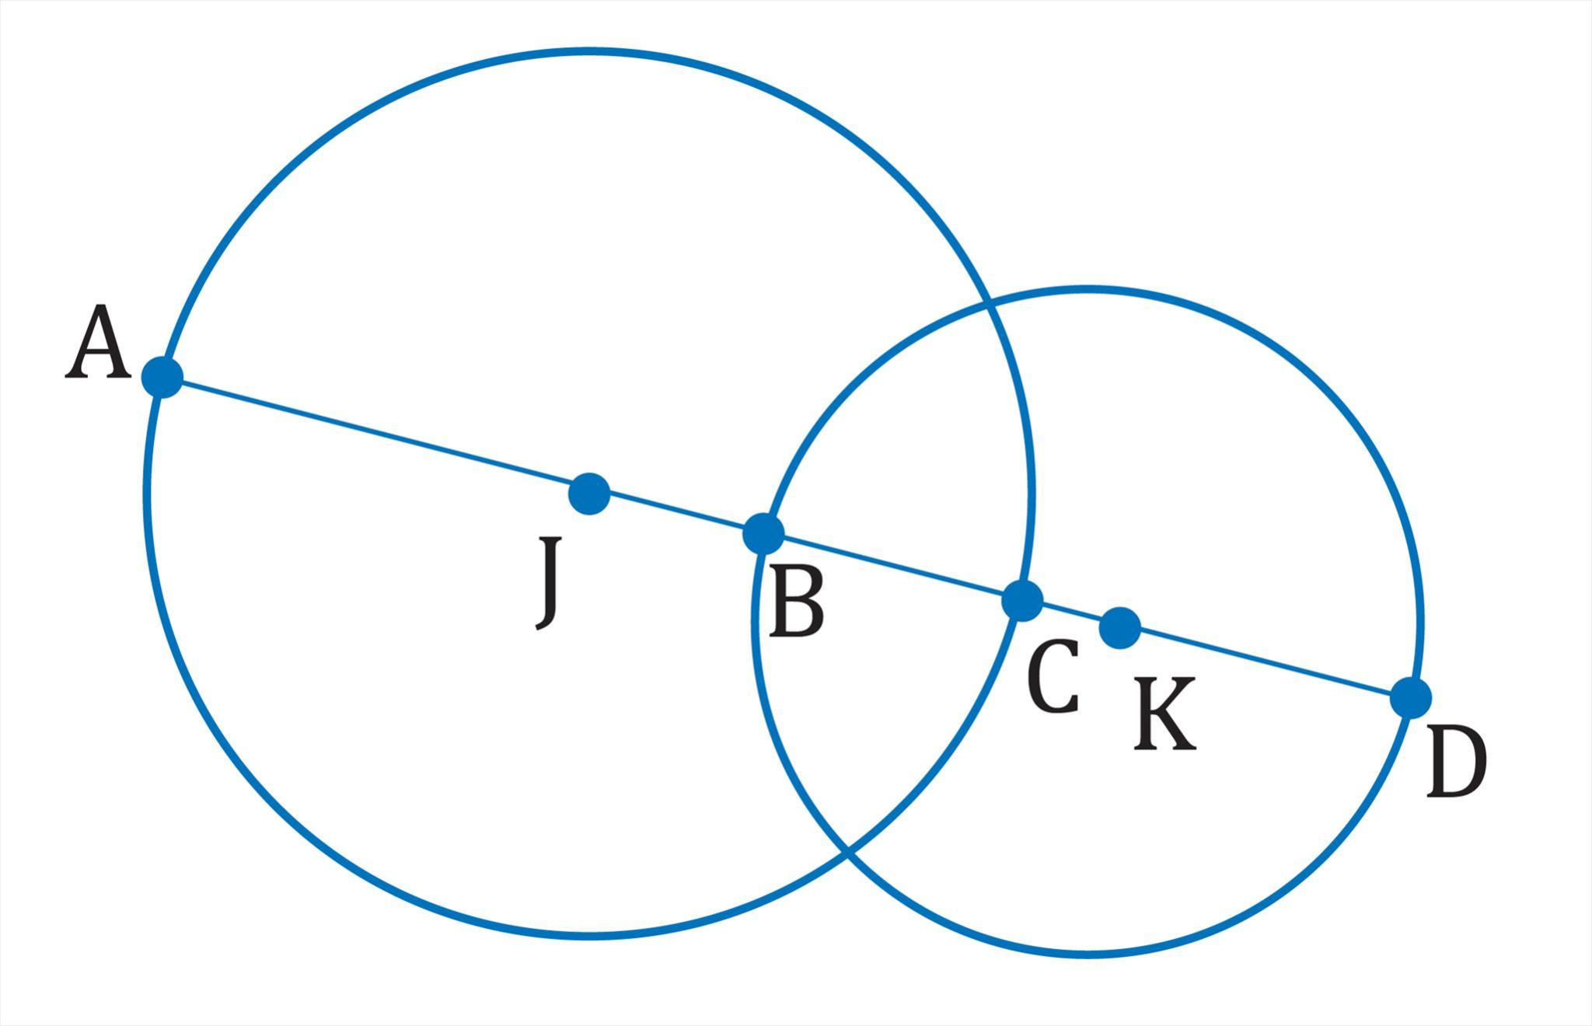
السؤال الثاني
إذا كان نصف قطر J ⊙ يساوي 10 وحداتٍ، ونصف قطر K ⊙ يساوي 8 وحداتٍ و BC
يساوي 4.5 وحداتٍ، فأوجد كل قياسٍ ممّا يأتي:
..........................................................
AB =
..........................................................
JK =

Slide 21

مسائل
في هذا النشاط نجد محيط أشكال دائرية نراها في حياتنا اليومية
3
2
1
حل مسائل على محيط الدائرة

Slide 22
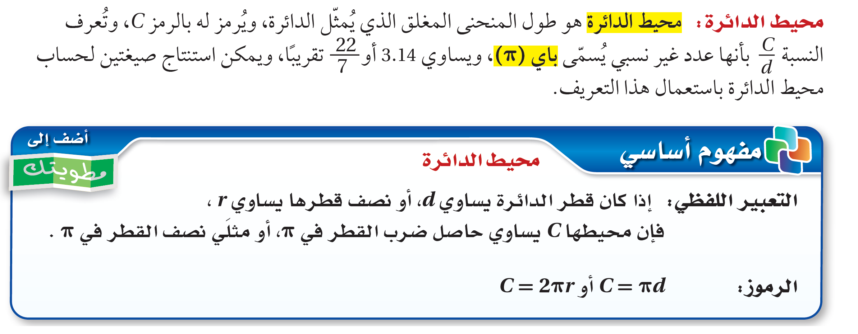

Slide 23
السؤال الأول
إذا ركبت العجلة الدوارة ،فأن بعدك عن مركز دوانه يكون ثابتاً ،
فإذا كانت المسافة بين موقعك ومركزها 44 ft
..........................................................
طول القطر يساوي
..........................................................
محيط الدائرة يساوي تقريباً

Slide 24
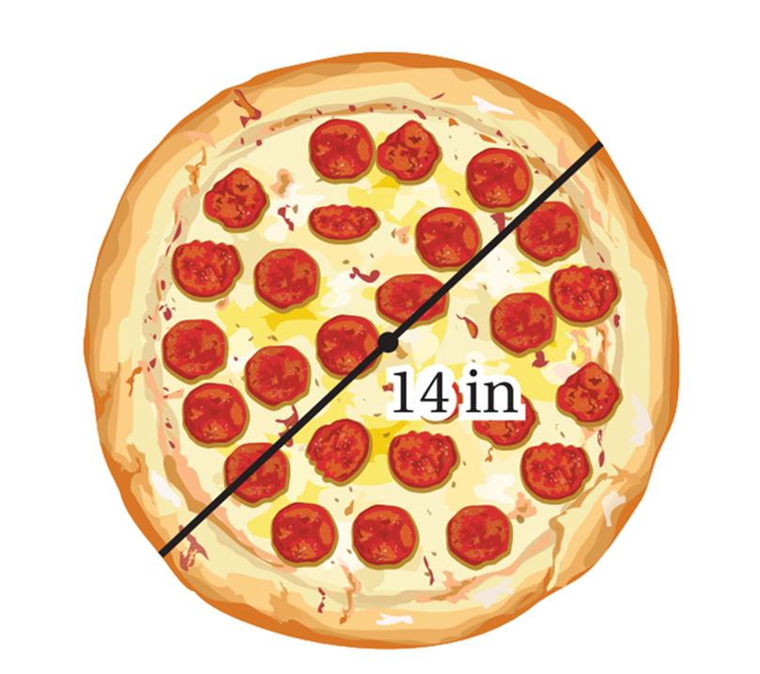
السؤال الثاني
نصف قطر البيتزا في الشكل المجاور يساوي :
7 in
B
5 in
A
28 in
D
14 in
C

Slide 25
السؤال الثالث
محيط البيتزا في الشكل المجاور يساوي :
43.98 in
B
87.97 in
A
31.42 in
D
175.93 in
C

Slide 26
عزيزي الطالب دعنا نتعرف على أيجاد طول قطر الدائرة او نصفها بمعلومية محيطها
من خلال مشاهدتنا معا لـ مقطع الفيديو التالي
تحقق من فهمك
في هذا النشاط نتدرب على أيجاد طول قطر الدائرة او نصفها بمعلومية محيطها
2
1
أيجاد القطر أو نصف القطر

Slide 27


Slide 28
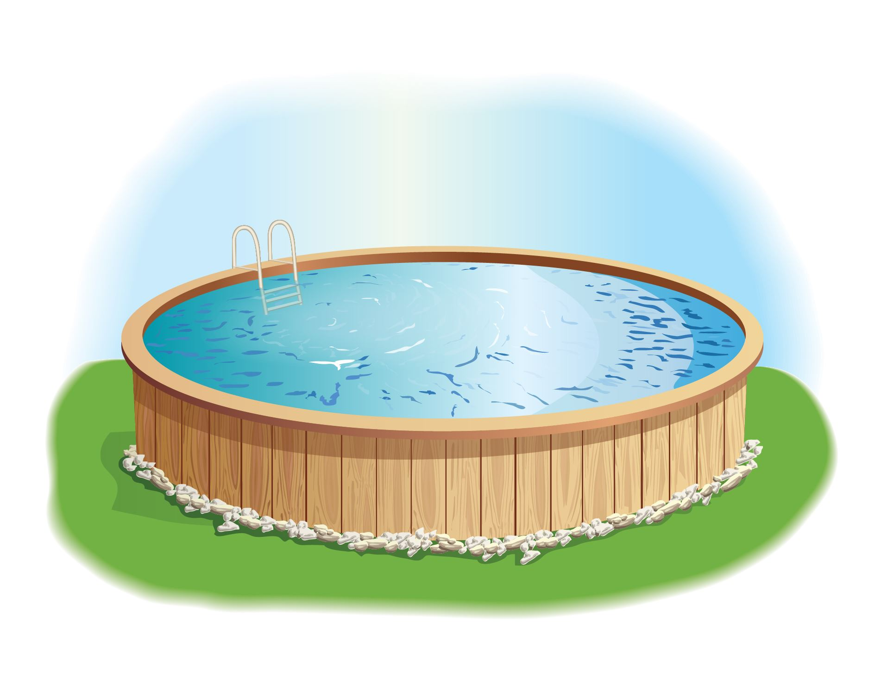
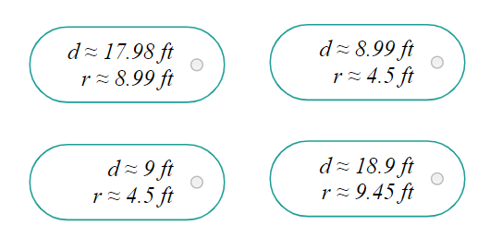
السؤال الأول
محيط بركة السباحة الدائرية في الشكل المجاور يساوي ft 56.5 تقريبًا، ما قطر هذه البركة؟ وما نصف قطرها؟
قرّب إجابتك إلى أقرب جزء من مئة
B
A
D
C

Slide 29
السؤال الثاني
إذا كان محيط دائرة يساوي 124 ft فإن
..........................................................
طول نصف القطر يساوي تقريبا
..........................................................
طول القطر يساوي تقريبا

Slide 30
مسائل
في هذا النشاط تجد ، القيمة الدقيقة لمحيط دائرة باستعمال المضلع الذي تحيط به ، او باستعمال المضلع الذي يحيط بها
2
1
مسائل على إيجاد المحيط

Slide 31
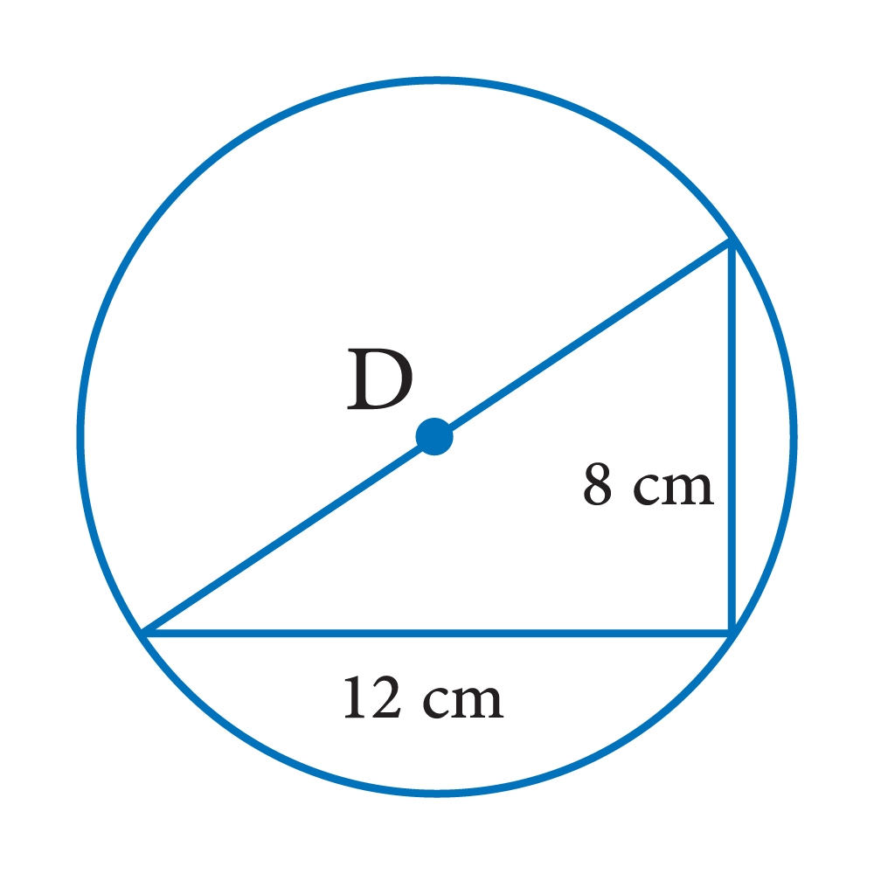
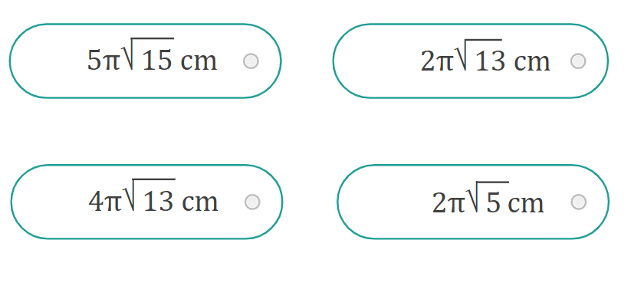
السؤال الأول
المثلث القائم الزاوية في الشكل المجاور محاط بالدائرة D ، ما القيمة الدقيقة لمحيطها ؟
B
A
D
C

Slide 32
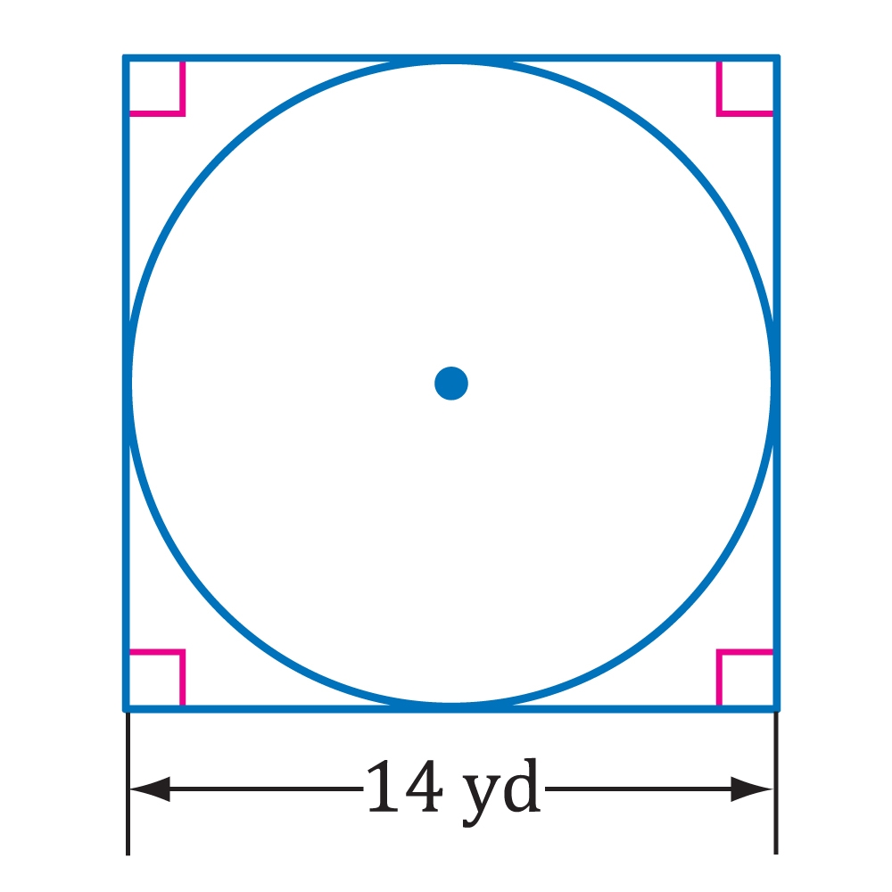
السؤال الثاني
القيمة الدقيقة لمحيط لدائرة في الشكل المجاور
...........................

Slide 33
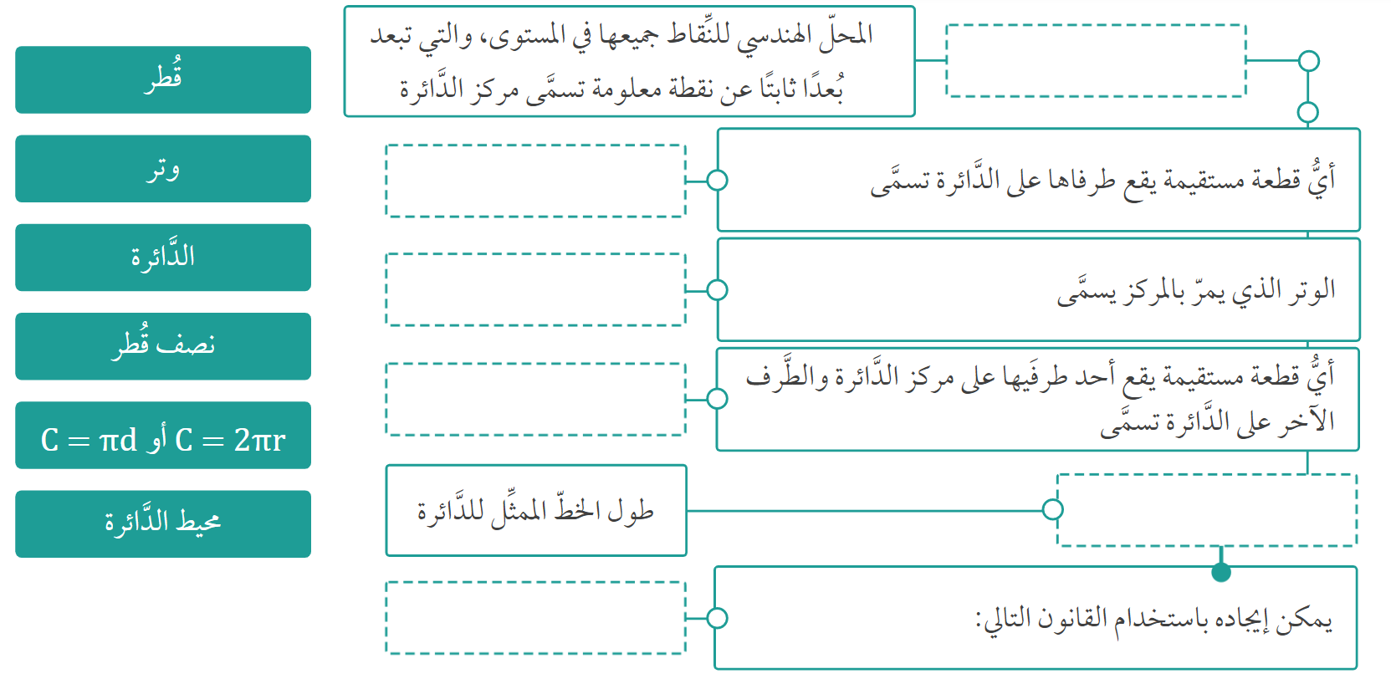
ملخص الدرس

